Slide 1
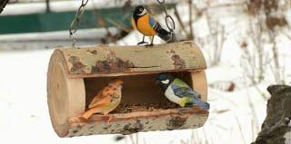
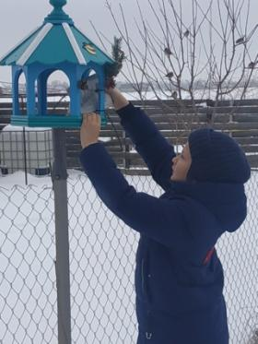
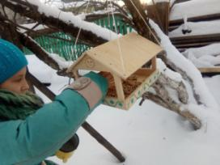
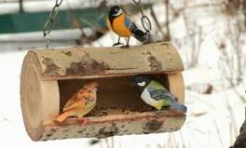
Групповой проект учащихся 6-8 классов
"ПОКОРМИТЕ ПТИЦ!"
Цель: наблюдение за жизнедеятельностью птиц зимой, изготовление экологических кормушек,
подкормка птиц.
Зима – самое трудное время года для птиц. Пернатые зимою гибнут не столько от холода, сколько от голода. Птицы уничтожают насекомых-вредителей, спасают от гибели деревья и кустарники. Пение птиц улучшает звуковую среду и вызывает у людей положительные эмоции. Пернатые делают много хорошего для природы и человека, но зимой сами нуждаются в заботе. Давайте поможем птицам, подкармливая их.

Slide 2
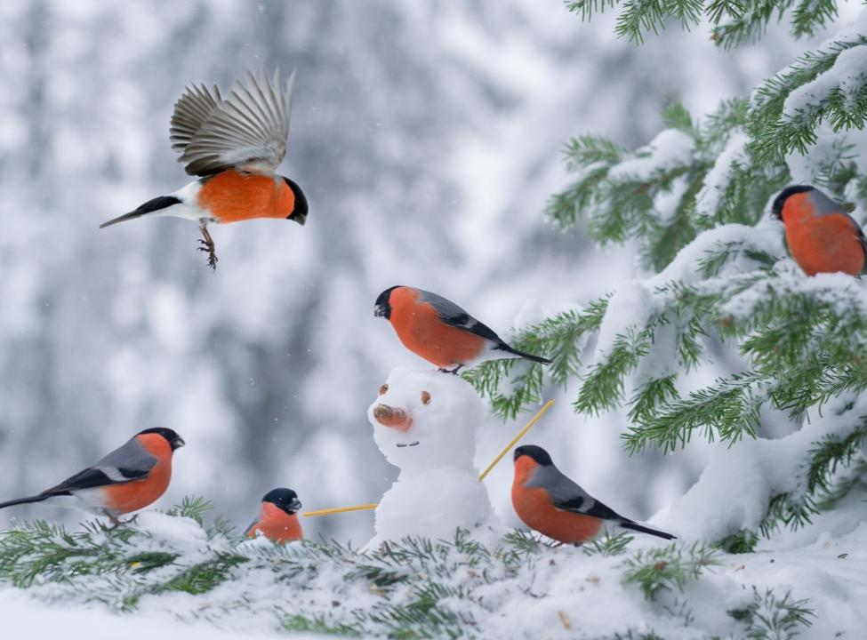
Почему так важно подкармливать птиц зимой?
Оказывается, зимний период переживают не все птицы.
До весны доживают от 1 до 3 мелких птиц из 10.
Почему так происходит?
У птиц очень быстрый обмен веществ. Особенно много энергии пернатые тратят в мороз. Мелкие птицы типа синиц зимой едят практически непрерывно. Световой день короткий, и важно успеть насытиться.
Зимой корма становится меньше - насекомых нет, семена растений скрыты под снегом и льдом. Регулярно наполняемая кормушка существенно облегчит жизнь птиц в округе и поможет им пережить холода.

Slide 3
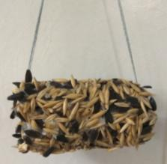
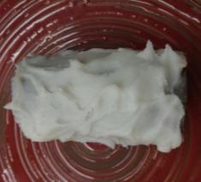
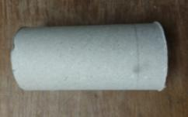
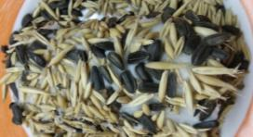
Изготовление кормушек для птиц
Берем втулку
Обмазываем толстым слоем сала
Посыпаем семенами подсолнечника и просом(овсом)
Закрепляем на шнурке

Slide 4
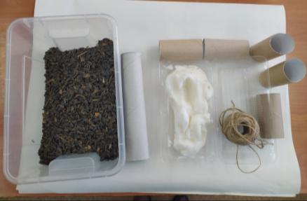
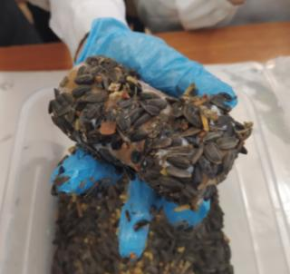
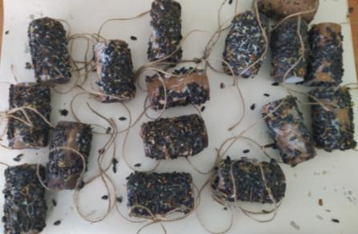
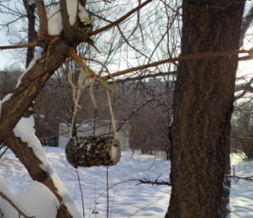
Изготовление кормушек для птиц

Slide 5
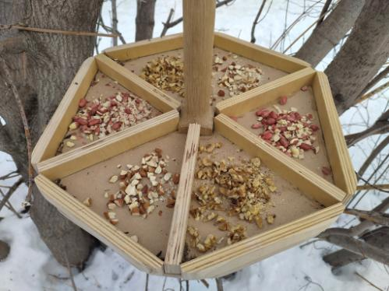
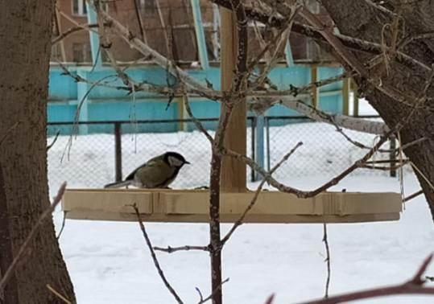
Кормушка, созданная для исследования пищевых
предпочтений птиц

Slide 6
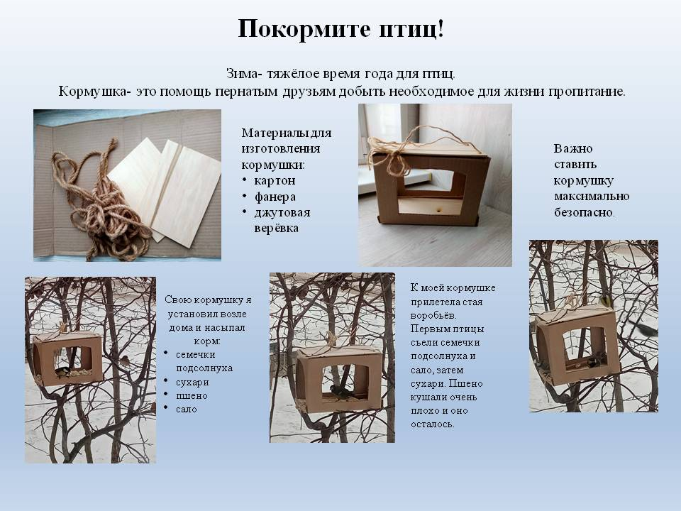

Slide 7
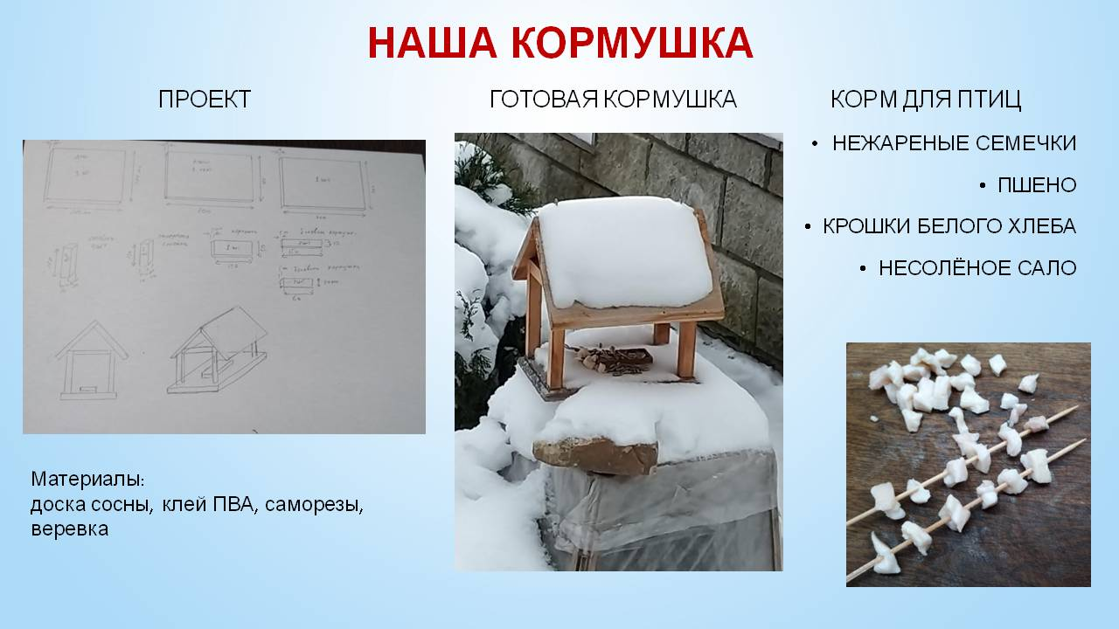
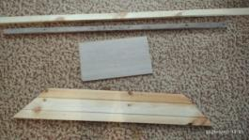
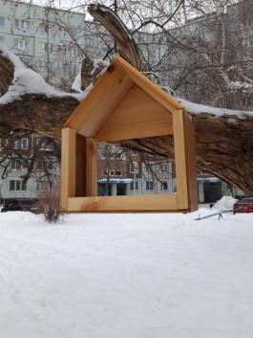
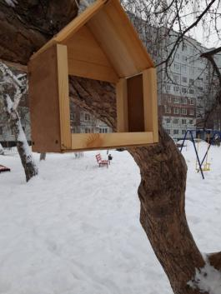
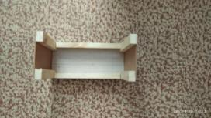
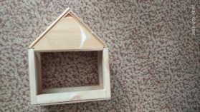
Я вместе с папой изготовили экологическую кормушку
для птиц. К нашей кормушке полакомиться
прилетали синички и воробьи.

